Slide 1
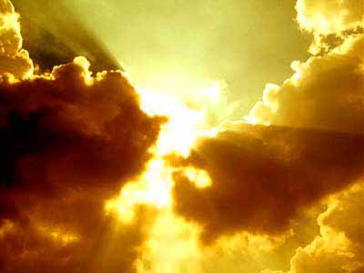
CRISTO VEM ME BUSCAR
CRISTO VEM ME BUSCAR
PARA O CÉU ME LEVARÁ,
O CORDEIRO PROMETIDO VOLTARÁ

Slide 2
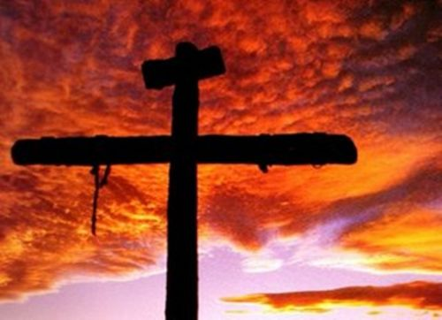
OH, GLÓRIA, ALELUIA
MARANATA VEM JESUS
SOU LIBERTO PELO SANGUE DESSA CRUZ
TENHO O CONSOLADOR
SUA GLÓRIA E ESPLENDOR
SOU LIBERTO PELO PODER DO SENHOR

Slide 3
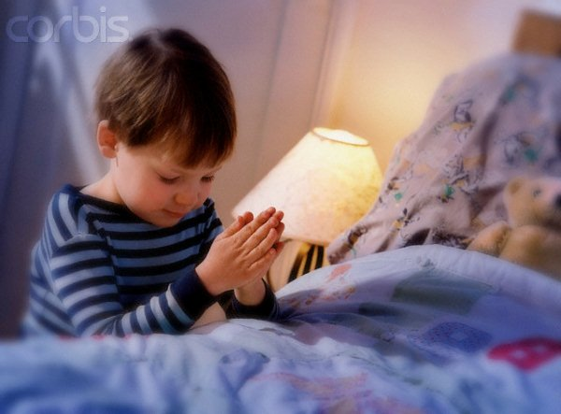
ELE MANDA ATENTO ESTAR
VIGIAR E SEMPRE ORAR
PARA O TOQUE DA TROMBETA ESCUTAR

Slide 4
OH, GLÓRIA, ALELUIA
MARANATA VEM JESUS
SOU LIBERTO PELO SANGUE DESSA CRUZ
TENHO O CONSOLADOR
SUA GLÓRIA E ESPLENDOR
SOU LIBERTO PELO PODER DO SENHOR

Slide 5
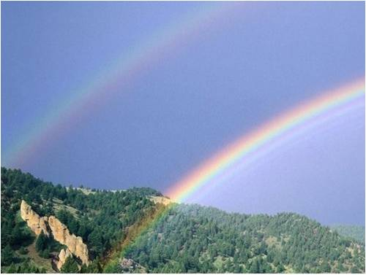
OH, QUE GOZO VOU SENTIR
COM OS ANJOS A CANTAR
E COM CRISTO PARA SEMPRE VOU MORAR

Slide 6
OH, GLÓRIA, ALELUIA
MARANATA VEM JESUS
SOU LIBERTO PELO SANGUE DESSA CRUZ
TENHO O CONSOLADOR
SUA GLÓRIA E ESPLENDOR
SOU LIBERTO PELO PODER DO SENHOR

